Slide 1
Netzwerkflussproblem

Slide 2
Gliederung
Einführung in das Thema
Theoretische Grundlagen
Anwendungen
Aufgabenstellung
Implementierung
Herangehensweise
Einführung in den Code
Präsentation des Ergebnisses
Fazit

Slide 3
Gliederung
Einführung in das Thema
Theoretische Grundlagen
Anwendungen
Aufgabenstellung
Implementierung
Herangehensweise
Einführung in den Code
Präsentation des Ergebnisses
Fazit

Slide 4


Slide 5
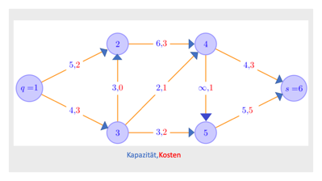
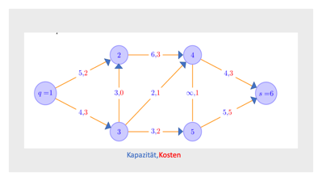
Einführung

Slide 6
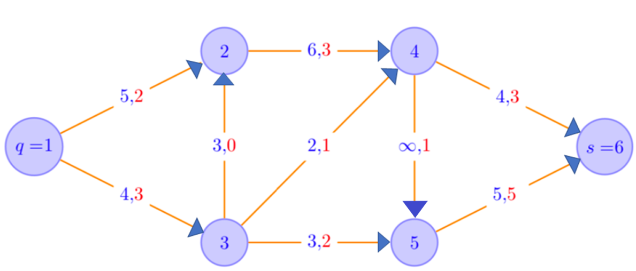
Kapazität,Kosten

Slide 7
Grundlagen - Netzwerkfluss-problem
Ein Netzwerk ist ein endlich gerichteter Graph ohne Mehrfachkanten
Spiegelt Transportweg wieder
Von Startpunkt q zu Endpunkt s
Knoten = Zwischenstationen
Kanten = direkten Verbindungen
Kapazitätsfunktion
Kostenfunktion

Slide 8
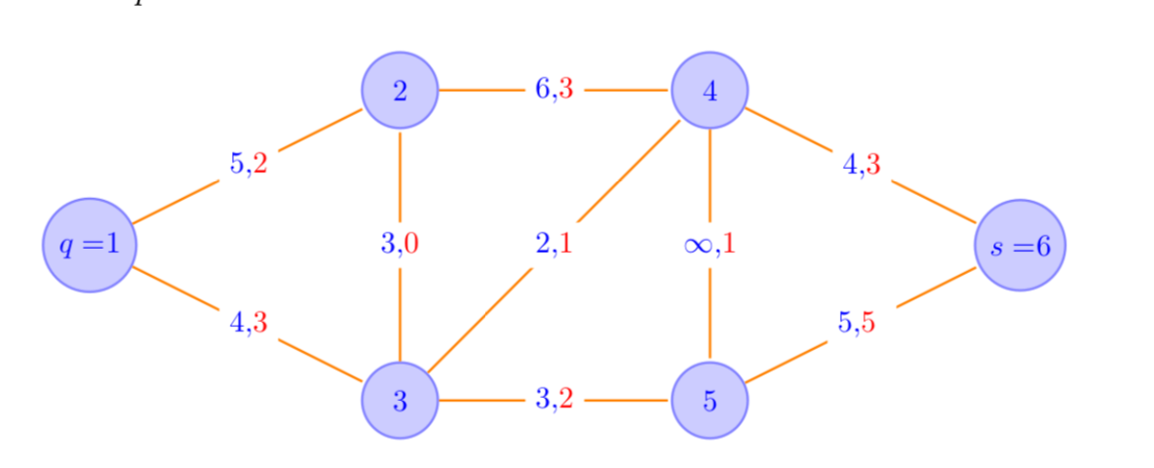
Netzwerk
N = (G, c, k, q, s)
Graph
G = (V,E)
Knoten
v ∈ V(G), wobei q,s ∈ V
Kanten
e ∈ E(G)
e = (v,w), wobei v,w ∈ V(G)
Kapazität
c(e) > 0
Kosten
k(e) >= 0

Slide 9
Anwendungen
Beispiele:
Routenplanung
Kommunikationsnetzwerke
Gantt-Diagramme zur Ablaufplanung
Notes:
Komm:
Knoten = Telefone, Modems, Server, etc.; Kanten = Datenleitung
Gantt:
Knoten = Abschnitte des Projektes; Kanten = Abhängigkeiten zw. Abschnitte

Slide 10
Gliederung
Einführung in das Thema
Theoretische Grundlagen
Anwendungen
Aufgabenstellung
Implementierung
Herangehensweise
Einführung in den Code
Präsentation des Ergebnisses
Fazit

Slide 11
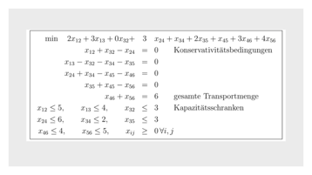
Aufgabenstellung

Slide 12
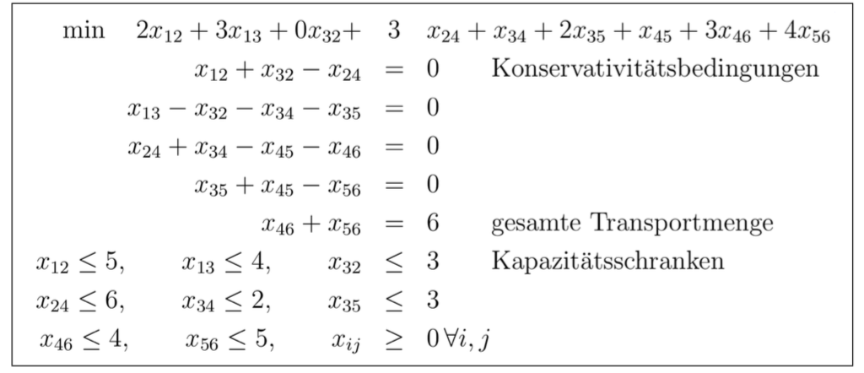

Slide 13
Ziel
2 Ziele:
Die transportierte Menge soll maximiert werden
Eine bestimmte Menge zu minimalen Transportkosten

Slide 14
Gliederung
Einführung in das Thema
Theoretische Grundlagen
Anwendungen
Aufgabenstellung
Implementierung
Herangehensweise
Einführung in den Code
Präsentation des Ergebnisses
Fazit

Slide 15
Herangehens-weise
Maximaler Fluss
Transportkosten Problem

Slide 16
Minimalekosten mit Kapazitätsbegrenzung

Slide 17
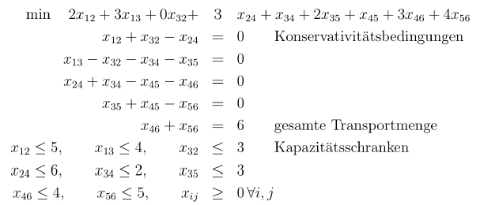

Slide 18
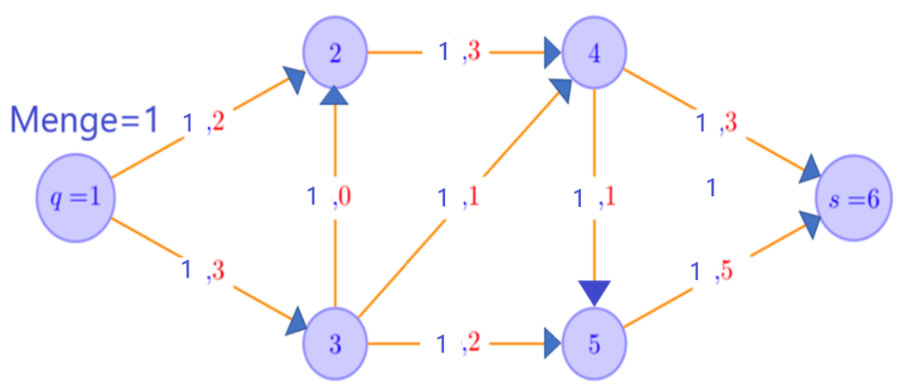
Minimalekosten ohne Kapazitätsbegrenzung

Slide 19
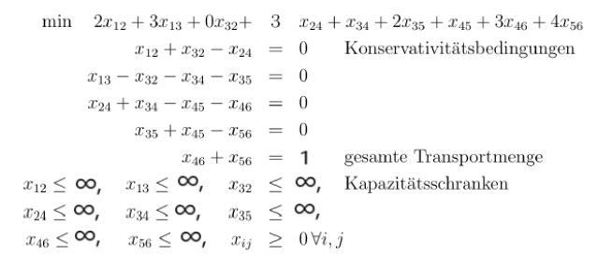

Slide 20
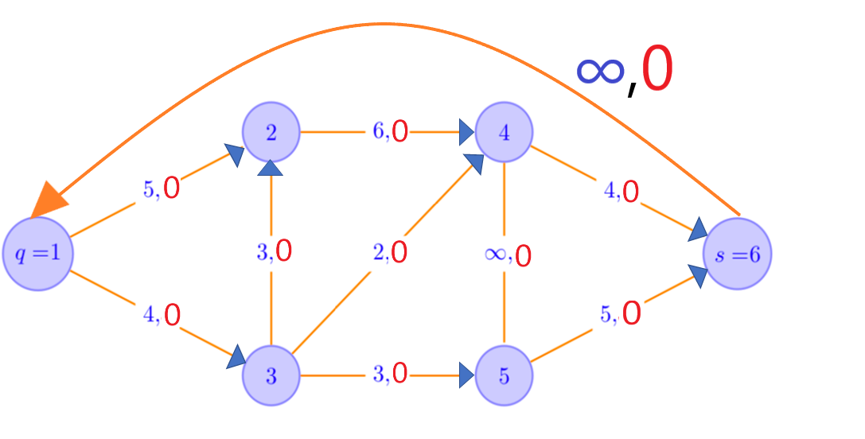
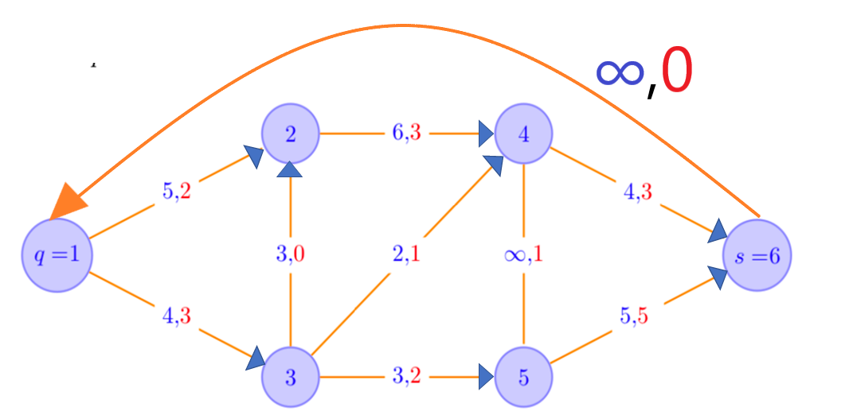
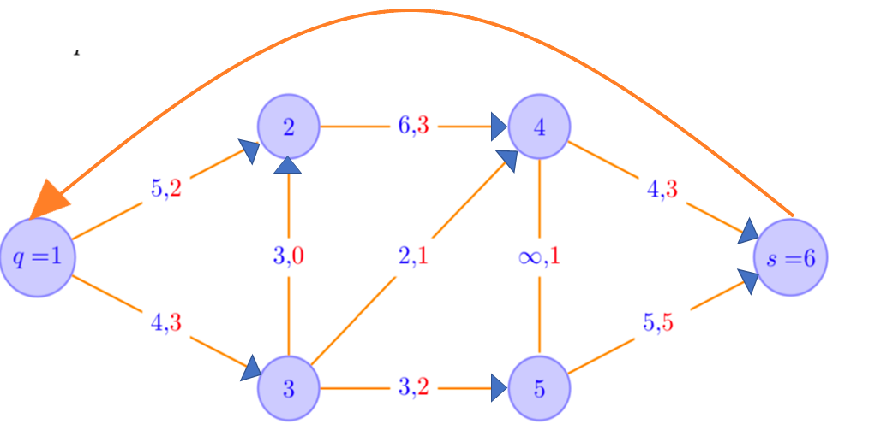
Transportkostenproblem

Slide 21
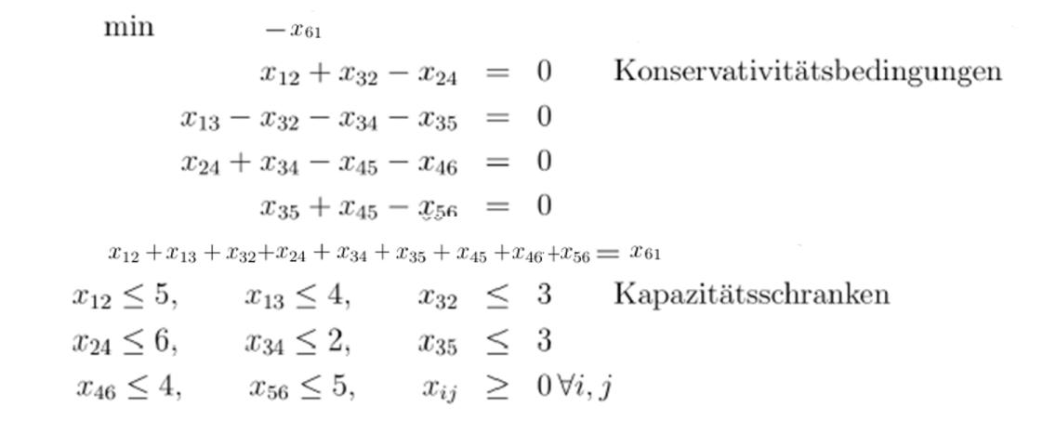

Slide 22
Gliederung
Einführung in das Thema
Theoretische Grundlagen
Anwendungen
Aufgabenstellung
Implementierung
Herangehensweise
Einführung in den Code (Ab hier Alex)
Präsentation des Ergebnisses
Fazit

Slide 23
Einführung in den Code
1. Beispiel (Aufgabe und neuer Knoten)
2. Erster Überblick über den Code
3. Ein Optimierungsbeispiel (Max – Flow)

Slide 24
Recap des maximaler Fluss
Gerichteter Graph
Maximaler Fluss (Max Flow) zwischen Quelle und Senke
Kapazitätsgrenzen sollen nicht überschritten
Also nicht minimieren der Kosten sondern maximieren der Ware

Slide 25
Der Code
→ Sagemath

Slide 26
Unser vs Andere Lösungen
→ Swap to Sagemath

Slide 27
Gliederung
Einführung in das Thema
Theoretische Grundlagen
Anwendungen
Aufgabenstellung
Implementierung
Herangehensweise
Einführung in den Code
Das finale Ergebnisses
Fazit

Slide 28
Endergebnis
Maximalen Fluss
Minimale Kosten
Mit Kapazitätsgrenzen
Ohne Kapazitätsgrenzen

Slide 29
Fazit
Ist ein Problem mit realem Bezug
Ein echtes Alltagsproblem
Wird herangezogen um andere Probleme zu lösen
Verbindet viele interessante Teilgebiete der Mathematik (Lineare Algebra, Operations Research, ..)

Slide 30
Quellen
http://page.mi.fu-berlin.de/alt/vorlesungen/sem0809/folien-polcwiartek.pdf
https://www.net.in.tum.de/fileadmin/TUM/NET/NET-2012-04-1/NET-2012-04-1_05.pdf
https://www-m9.ma.tum.de/Allgemeines/GraphAlgorithmen
https://www.youtube.com/watch?v=wJyWDCOPGpA
http://www.informatikseite.de/algorithmen/node18.php

Slide 31
Vielen Dank für eure Aufmerksamkeit!

